Slide 1
聚类
——经典机器学习算法
18软件工程
荆薇

Slide 2
背景介绍

Slide 3
聚类（Clustering）
起源
0
0
聚类分析的早期研究始于60年前——K-means算法的出现，它最初在1955年由Steinhaus提出，随后Stuart Lloyd在1957年提出K-均值聚类算法。 这是一种用于推荐系统的早期技术，可以将用户分成不同的组别以便针对性的推荐，因此聚类分析被划分至应用阶段。
简介
1
聚类的本质是对数据进行分类，将相异的数据尽可能地分开，而将相似的数据聚成一个类别（簇），使得同一类别的数据具有尽可能高的同质性（homogeneity），类别之间有尽可能高的异质性（heterogeneity），从而方便从数据中发现隐含的有用信息。

Slide 4
算法介绍

Slide 5
聚类算法的分类
原型聚类(prototype-based clustering)
1
算法先对原型进行初始化，然后对原型进行迭代更新。采用不同的原型表示、不同的求解方式，将产生不同的算法。典型的原型聚类算法为：k-means算法等。
密度聚类(density-based methods)
2
基于密度的聚类特点是不依赖于距离，而是依赖于密度，从而克服基于距离的算法只能发现“球形”聚簇的缺点。其核心思想在于只要一个区域中点的密度大于某个阈值，就把它加到与之相近的聚类中去。代表算法有：DBSCAN，OPTICS，DENCLUE，WaveCluster等。

Slide 6
聚类算法的分类
层次聚类(hierarchical methods)
3
将给定的数据集进行逐层分解，直到满足某种条件为止。层次聚类试图在不同层次的数据集上进行划分，从而形成树形的聚类结构。数据集的划分可采用“自底向上”的聚合策略，也可采用“自顶向下”的分拆策略。代表算法有：AGNES，BIRCH，CURE，CHAMELEON等。
网格聚类（gird-based methods）
4
将数据空间划分成有限个单元的网格结构，所有的处理都是以单个的单元为对象。这样做起来处理速度很快，因为这与数据点的个数无关，而只与单元个数有关。代表算法有：STING，CLIQUE，WaveCluster。

Slide 7


原型聚类之
k-means算法

Slide 8
k-means算法
给定样本集 ，k-means算法针对聚类所得簇进行划分 最小化平方误差：
其中， 是簇Ci的均值向量。
E越小则簇内样本相似度越高。

Slide 9
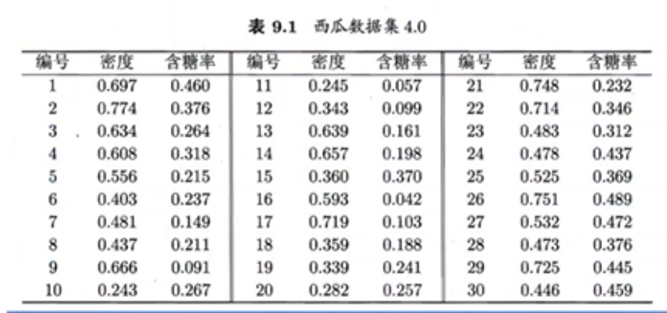
k-means算法
以西瓜数据集为例：

Slide 10
k-means算法
① 假定聚类簇数k=3，随机选取三个样本x6,x12,x27作为初始均值向量，
则 μ1=(0.403;0.237)，μ2=(0.343;0.099)，μ3=(0.532;0.472).
② 考察样本x1=(0.697;0.460)，它与三个均值向量的距离计算为：
它离x27最近，因此划分到簇C3中

Slide 11
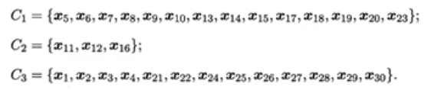
k-means算法
③ 类似的，将所有样本计算一遍后，当前的簇划分为：
④ 计算均值得到三个簇的新均值向量：
μ1’=(0.473;0.214)
μ2’=(0.394;0.066)
μ3’=(0.623;0.388)

Slide 12
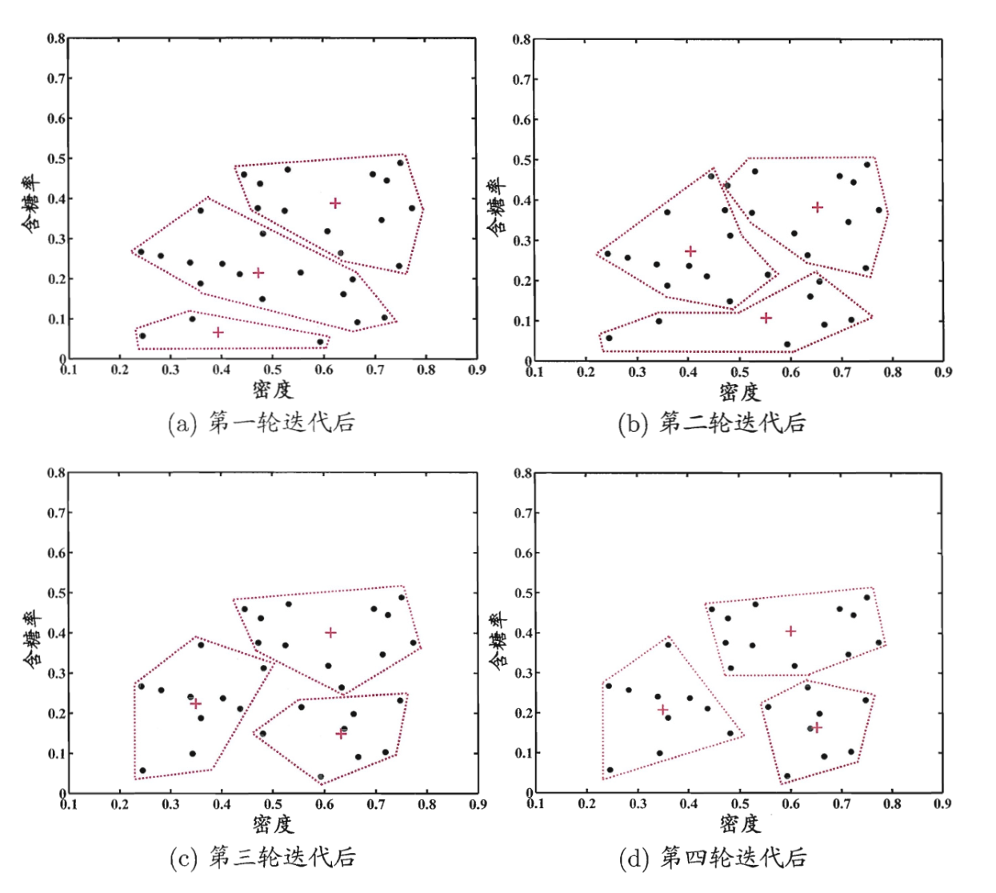
不断重复上面的步骤，迭代结果和上一轮迭代相同时停止算法，得到最终簇划分：
k-means算法

Slide 13
密度聚类之
DBSCAN算法

Slide 14
DBSCAN算法
首先定义两个变量：
（Eps：表示以给定点P为中心的圆形邻域的范围；
（MinPts：以点P为中心的邻域内最少点的数量。
① 随机选择对象P进行遍历，如果以点P为中心、半径为Eps的邻域内的点的个数不少于MinPts，则创建一个以P为核心点的簇C。
② 遍历P周围可达的点Q，如果Q的Eps领域内的点个数不少于MinPts，则将这些点加入P的簇中；若Q不属于任何簇，那么建立新簇。
③ 所有点都添加到簇中后，算法结束。

Slide 15
DBSCAN算法
以西瓜数据集为例：

Slide 16
DBSCAN算法
设Eps=0.11，MinPts=5
① 找到核心对象集合为Ω={x3,x5,x6,x8,x9,x13,x14,x18,x19,x24,x25,x28,x29}
从中随机选取一个核心对象x8作为种子，找出它密度可达的所有样本，构成第一个聚类簇：
C1={x6,x7,x8,x10,x12,x18,x19,x20,x23}
② 将C1中包含的核心对象从Ω中去除，Ω={x3,x5,x9,x13,x14,x24,x25,x28,x29}
③ 重复上述过程，直到Ω为空

Slide 17
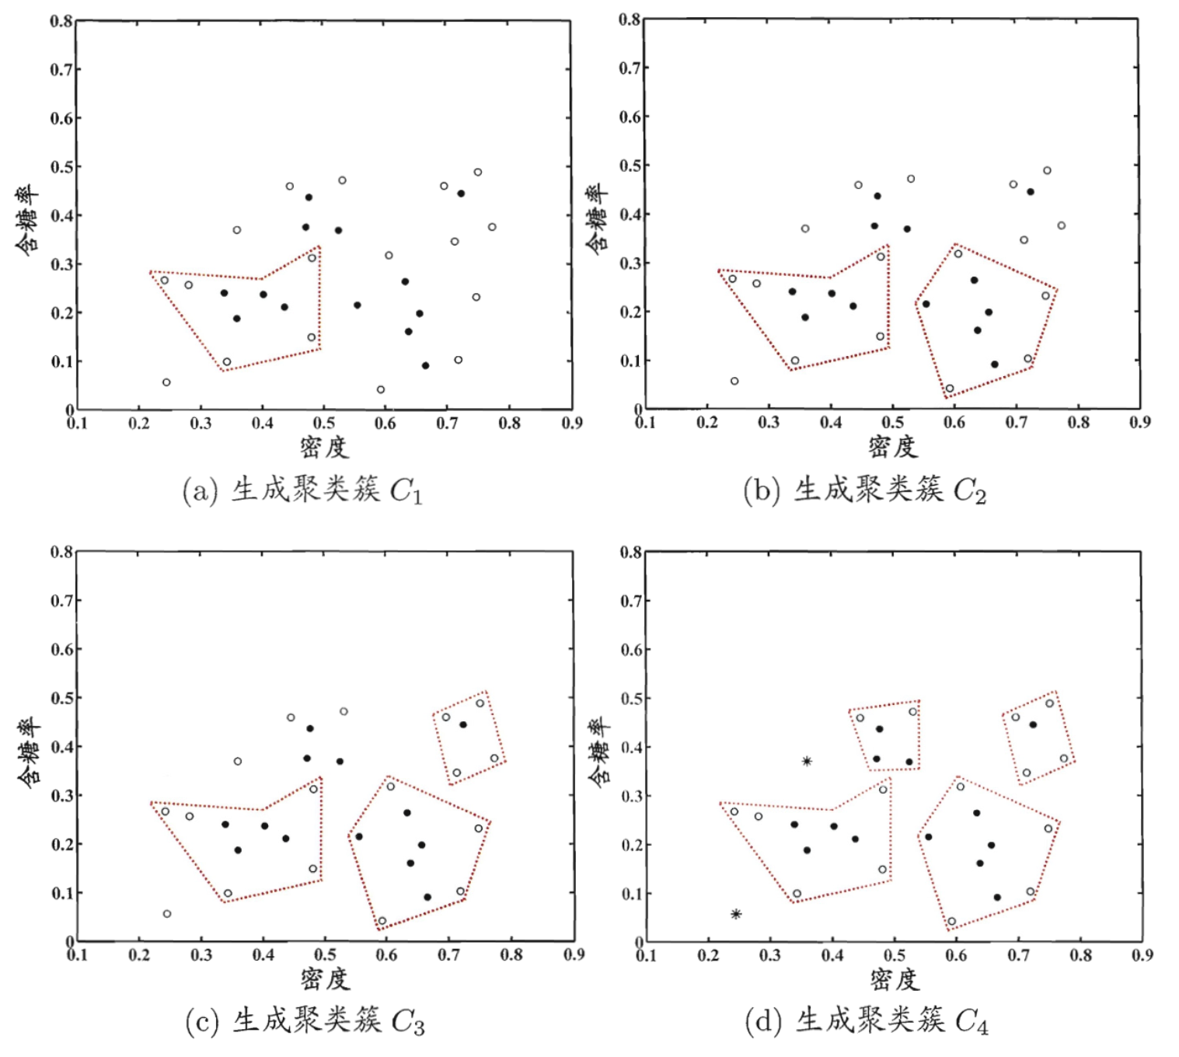
得到聚类簇：
DBSCAN算法

Slide 18
层次聚类之
AGNES算法

Slide 19
AGNES算法
① 先将数据集中的每个样本看作一个初始聚类簇
② 找出距离最近的两个簇进行合并
③ 重复直到达到预设的簇的个数
计算方法：

Slide 20
AGNES算法
以西瓜数据集为例：

Slide 21
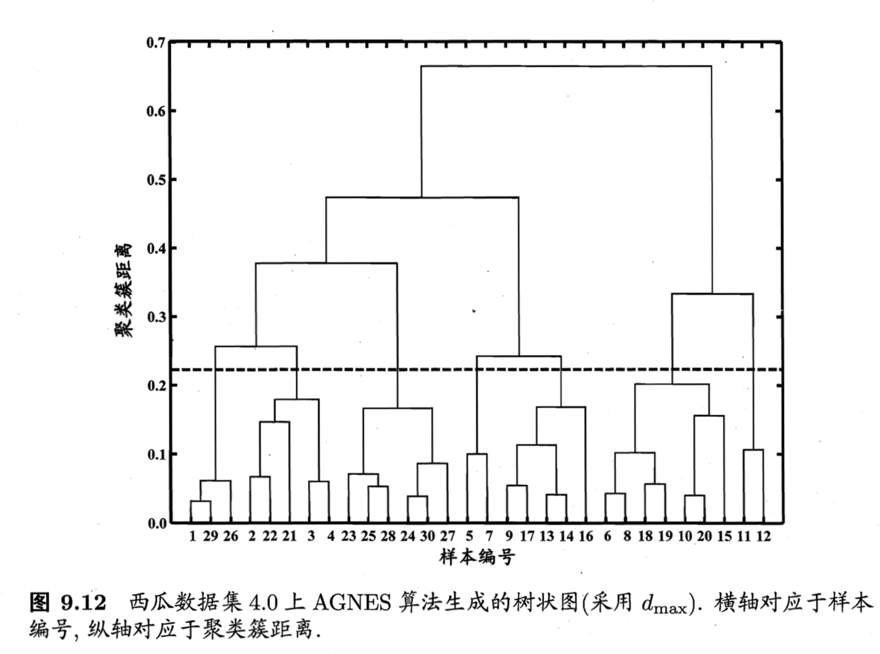
令k=1，可以得到每次合并的结果，直到所有样本出现在同一簇中：
AGNES算法

Slide 22
AGNES算法
图中以虚线作为划分，可以得到7个聚类簇的结果：
C1={x1,x26,x29}
C2={x2,x3,x4,x21,x22}
C3={x23,x24,x25,x27,x28,x30}
C4={x5,x7}
C5={x9,x13,x14,x16,x17}
C6={x6,x8,x10,x15,x18,x19,x20}
C7={x11,x12}

Slide 23
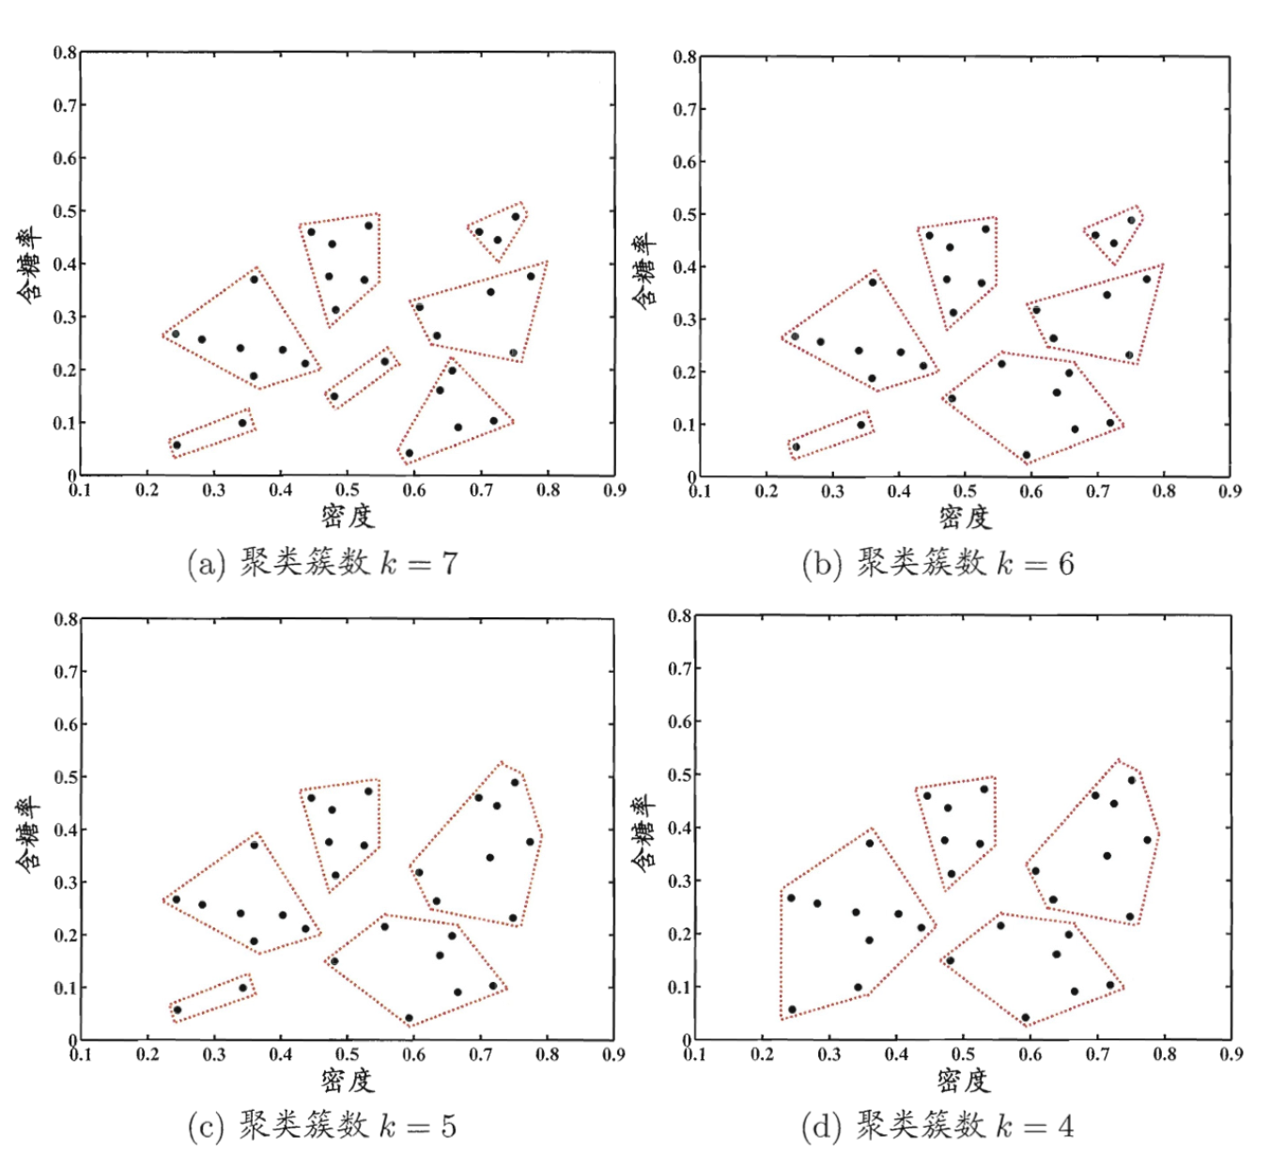
聚类簇由7合并到4的过程：
AGNES算法

Slide 24
网格聚类之
STING算法

Slide 25
STING算法
① 划分网格
② 使用网格单元内数据的统计信息对数据进行压缩表达
③ 基于这些统计信息判断高密度网格单元
④ 最后将相连的高密度网格单元识别为簇

Slide 26
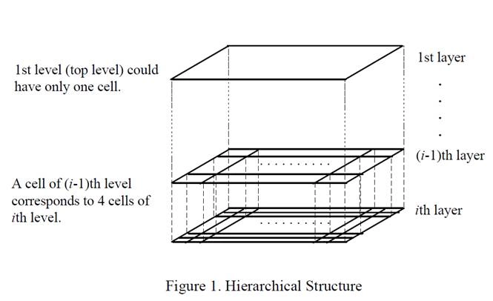




STING算法
按层划分网格，计算最底层单位网格的统计信息（如均值，最大值和最小值）；
网格中统计信息：
• n —— 网格中对象数目
• m —— 网格中所有值的平均值
• s —— 网格中属性值的标准偏差
• min —— 网格中属性值的最小值
• max —— 网格中属性值的最大值
• distribution —— 网格中属性值符合的分布类型。如正态分布，均匀分布，指数分布
1）最底层的单元参数直接由数据计算，父单元格统计信息由其对应的子单元格计算
2）父单元格计算公式：

Slide 27
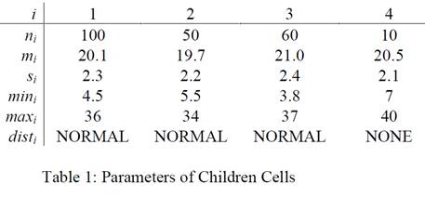
STING算法
3）父网格计算：
根据上图的子网格计算父网格参数：
n = 220，m = (20.1100)+(19.750+2160+20.510)/220=2260/220=20.27，
s = 2.37，min = 3.8，max = 40，dist = NORMAL
从最底层逐层计算上一层每个父单元格的统计信息，直到最顶层

Slide 28
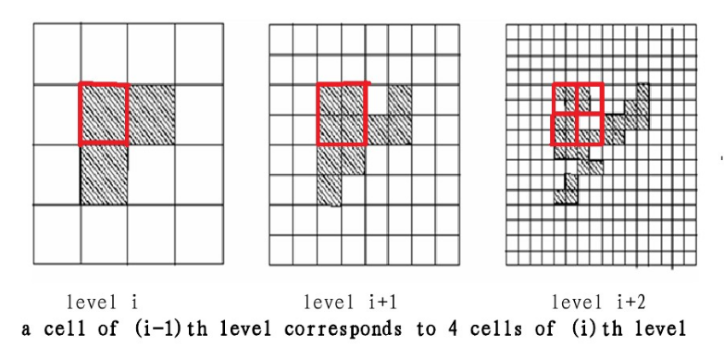
STING算法
4）如图,根据密度阈值标记稠密网格
高层的每个单元被划分为多个低一层的单元:

Slide 29
STING算法
STING查询算法步骤：
（1） 从一个层次开始
（2） 对于这一个层次的每个单元格，我们计算查询相关的属性值。
（3） 从计算的属性值以及约束条件下，我们将每一个单元格标记成相关或者不相关。 (不相关的单元格不再考虑，下一个较低层的处理就只检查剩余的相关单元)
（4） 如果这一层是底层，那么转（6），否则转（5）
（5） 我们由层次结构转到下一层，依照步骤2进行
（6） 查询结果得到满足，转到步骤8，否则（7）
（7） 恢复数据到相关的单元格进一步处理以得到满意的结果，转到步骤（8）
（8） 停止

Slide 30
应用场合

Slide 31
一、搜索引擎查询聚类以进行流量推荐
在搜索引擎中， 很多网民的查询的意图是比较类似的。
通过对这些查询进行聚类，可以更好的向用户进行推荐， 如果聚类过程实现自动化，则也有助于新话题的发现。
同时在用户常点击的网络页面中，利用文本分类的特征提取算法进行词语的领域聚类，通过控制词频的影响，可以获取领域通用词和领域专类词。

Slide 32
二、图像分割
图像分割广泛应用于医学、交通、军事等领域。它可以把图像分成若干个特定的、具有独特性质的区域，并提出感兴趣目标的技术和过程。它是由图像处理到图像分析的关键步骤。聚类算法可以将图像空间中的像素用对应的特征空间点表示，根据它们在特征空间的聚集对特征空间进行分割，然后将它们映射回原图像空间，得到分割结果。

Slide 33
三、客户分类
聚类能根据用户的购买历史、兴趣或活动监控来对他们的类别做进一步细分。例如淘宝某类产品的购买用户、网易云上某种音乐的喜爱用户、美团上某种外卖的点餐用户等等。对客户进行分类有助于公司针对特定客户群制定特定的推荐广告、改进方案、活动等。

Slide 34
参考文献
《机器学习》 周志华
聚类算法第一篇-概览(https://zhuanlan.zhihu.com/p/22452157)
集成聚类系列（一）：基础聚类算法简介(https://zhuanlan.zhihu.com/p/73713874)
聚类算法第三篇-密度聚类算法DBSCAN(https://zhuanlan.zhihu.com/p/23504573)
DBSCAN聚类原理(https://www.jianshu.com/p/e8dd62bec026)
机器学习：基于网格的聚类算法(https://segmentfault.com/p/1210000009787953/read)
聚类算法大盘点(https://liangyaorong.github.io/blog/2017/%E8%81%9A%E7%B1%BB%E7%AE%97%E6%B3%95%E5%A4%A7%E7%9B%98%E7%82%B9/#4.1)
聚类算法应用场景实例十则(https://blog.csdn.net/GoodShot/article/details/73274172)

Slide 35
结束

